Slide 1
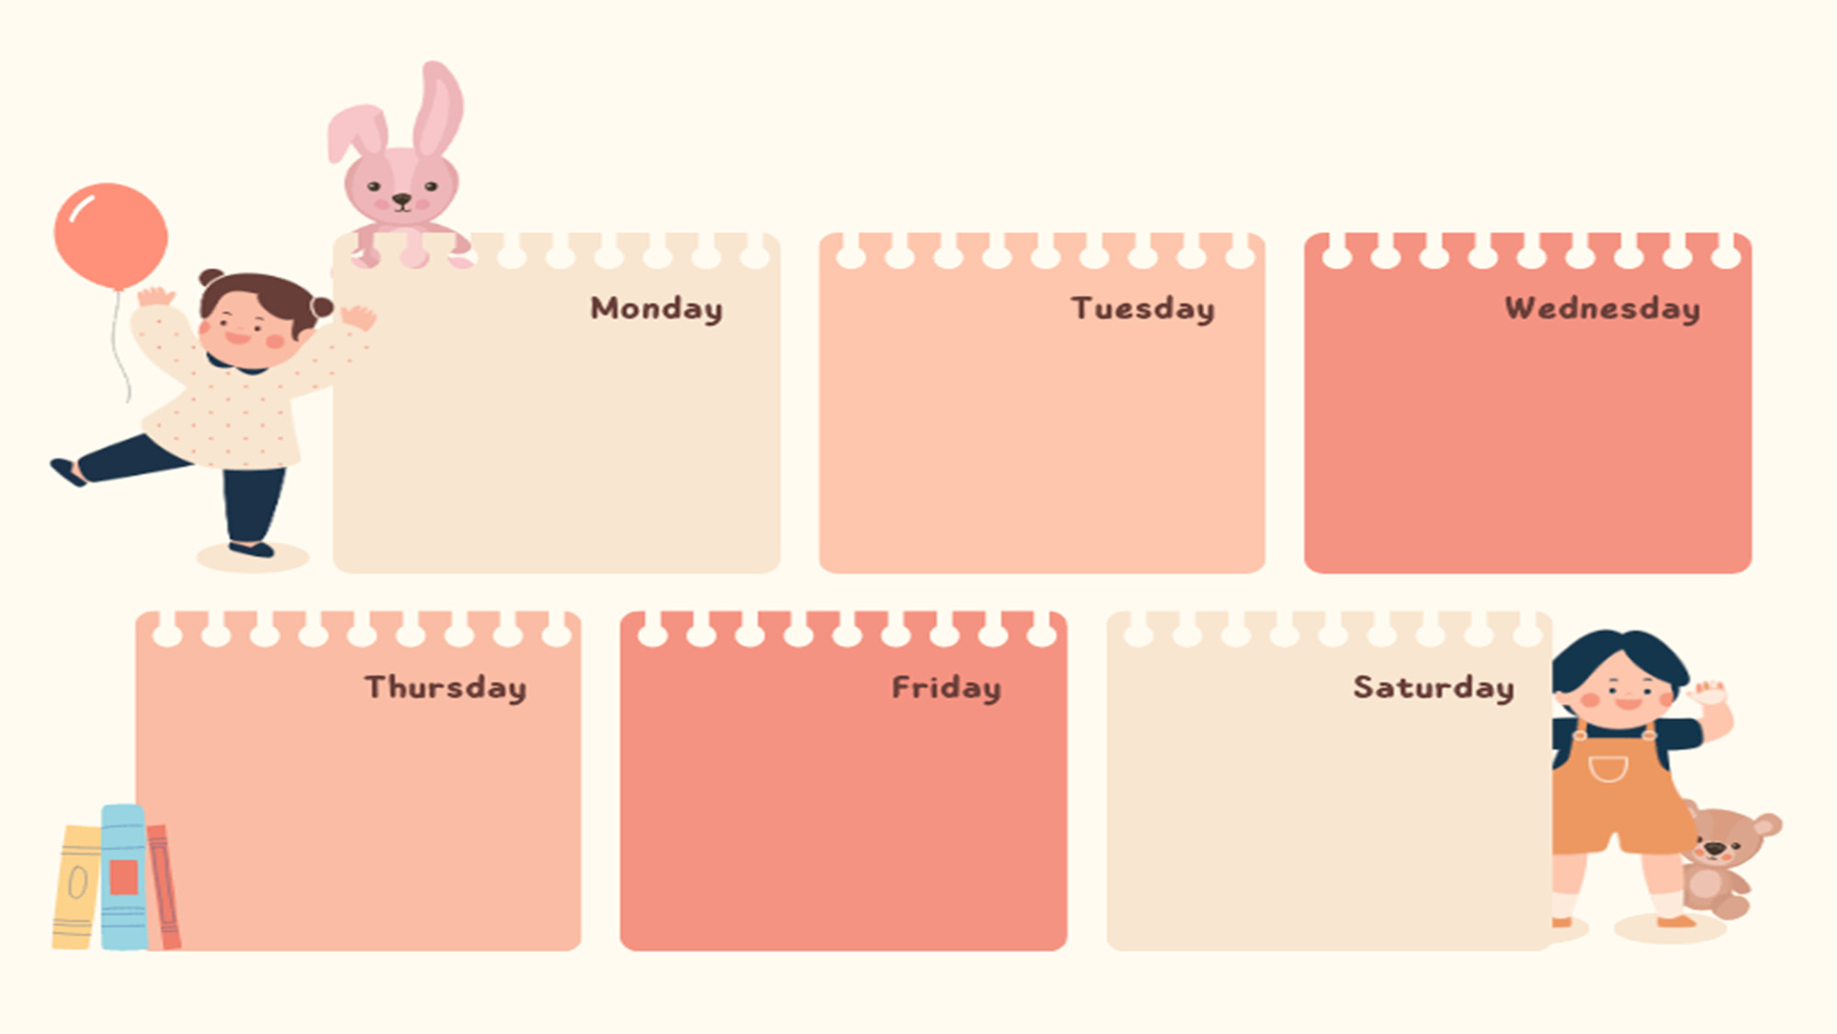
UỶ BAN NHÂN DÂN QUẬN LONG BIÊN
TRƯỜNG MẦM NON GIANG BIÊN
THỜI KHOÁ BIỂU TUẦN 4/9/2024
WELCOME TO HAPPY CLASS MẪU GIÁO NHỠ A3
(23/9/2024)
(24/9/2024)
(25/9/2024)
TẠO HÌNH
VĂN HỌC
KHÁM PHÁ
CẮT, DÁN ĐỒ DÙNG, ĐỒ CHƠI BÉ THÍCH
THƠ: TÌNH BẠN
MỘT NGÀY CỦA BÉ
(26/9/2024)
(27/9/2024)
(28/9/2024)
LQVT
ÂM NHẠC
ÔN TẬP
DẠY TRẺ CÁCH GHÉP ĐÔI
DH: CÔ GIÁO
NH: NGÀY ĐẦU TIÊN ĐI HỌC
TC: ĐOÁN XEM AI HÁT
THƠ: TÌNH BẠN

